Slide 1
PHÂN TÍCH VÀ THIẾT KẾ HỆ THỐNG
Phân tích thiết kế hệ thống thông tin

Slide 2
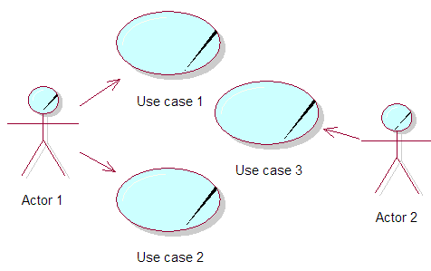
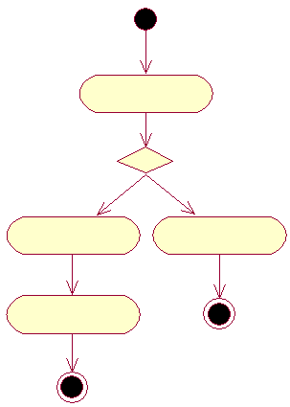
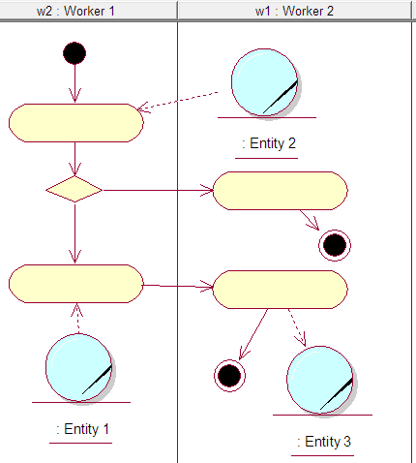
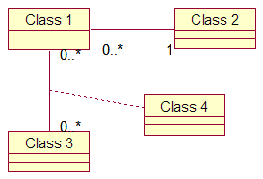
Quy trình PTTK HTTT
Đặc tả UC
Giới thiệu: ………………………
Dòng cơ bản: 1. 2. …
Dòng thay thế: …
Xây dựng mô hình UC nghiệp vụ
Requirements
Xây dựng sơ đồ lớp

Slide 3
Quy trình PTTK HTTT
Xây dựng sơ đồ UC hệ thống
Đặc tả UC hệ thống
Thiết kế kiến trúc triển khai
Thiết kế lớp chi tiết
Tầng nghiệp vụ
Tầng giao diện
Tầng truy cập dữ liệu
Thiết kế chức năng
Cài đặt

Slide 4
XÂY DỰNG SƠ ĐỒ USE CASE TỰ ĐỘNG HÓA
Phân tích thiết kế hệ thống thông tin

Slide 5


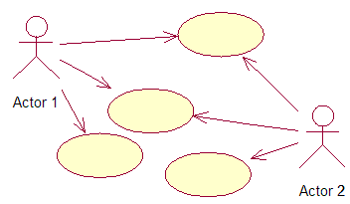
Xây dựng sơ đồ UC hệ thống
Sơ đồ UC hệ thống:
Biểu diễn các chức năng của hệ thống phần mềm cần xây dựng và người sử dụng của những chức năng đó.
Ký hiệu:
Tác nhân: Người sử dụng phần mềm
Use case: Chức năng phần mềm
Sơ đồ UC hệ thống: Biễu diễn người sử dụng hệ thống và các chức năng của hệ thống phần mềm

Slide 6
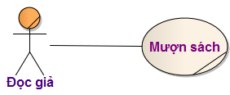
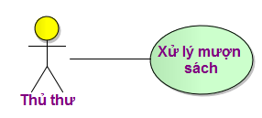
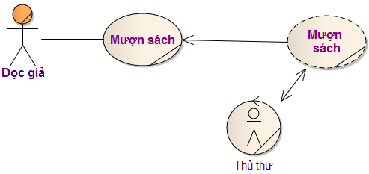
Xây dựng sơ đồ UC hệ thống
Xác định tác nhân từ kết quả phân tích nghiệp vụ:
Ví dụ: Trong hệ thống thư viện
Tên use case có thể thay đổi để phù hợp với tác nhân mới
Mô hình Use case mức hệ thống
Mô hình Use case mức nghiệp vụ

Slide 7
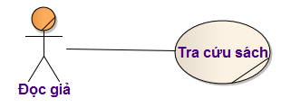
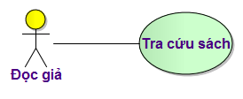
Xây dựng sơ đồ UC hệ thống
Xác định tác nhân từ kết quả phân tích nghiệp vụ:
Ví dụ: Trong hệ thống thư viện
Nghiệp vụ được thực hiện tự động hóa hoàn toàn

Slide 8
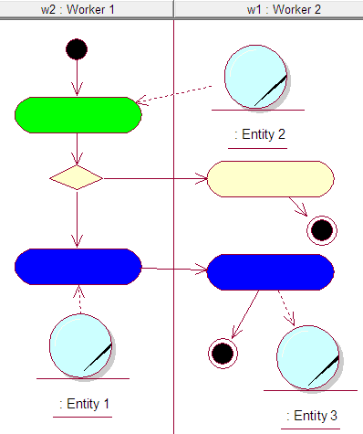
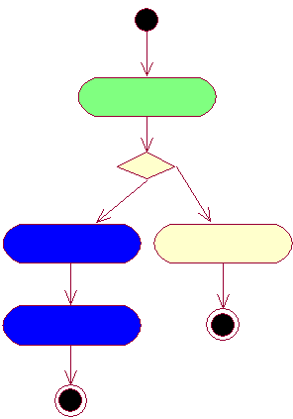
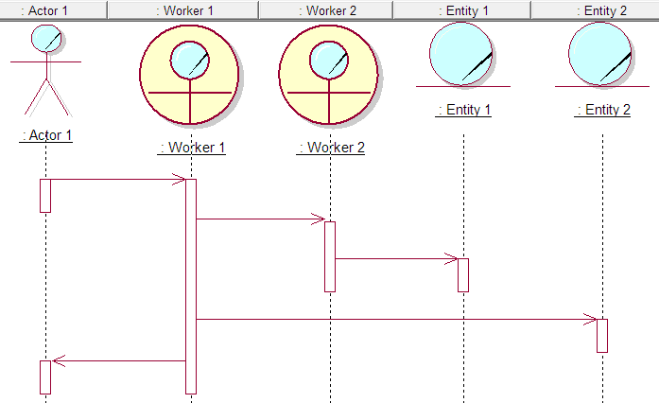
Xây dựng sơ đồ UC hệ thống
Cách thức xác định Use case hệ thống:
Dựa vào việc phân tích hoạt động của quy trình nghiệp vụ: Đặc tả UC nghiệp vụ, Sơ đồ hoạt động,
Giới thiệu: ………………………
Dòng cơ bản: 1. 2. …
Dòng thay thế: …
Xác định một số hoạt động hoặc nhóm hoạt động có thể tin học hóa được hay không ?
Nếu được thì tạo những UC tương ứng

Slide 9


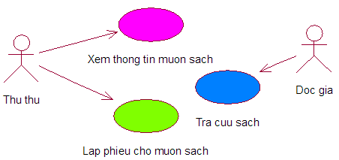
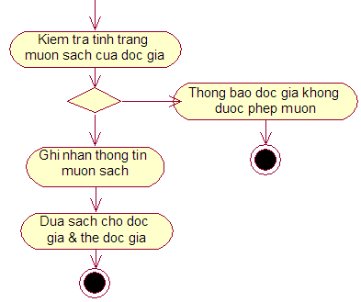
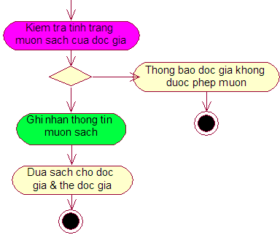
Xây dựng sơ đồ UC hệ thống
Ví dụ: Xét quy trình nghiệp vụ mượn sách tại thư viện (một phần)
Đọc giả
Thủ thư
- Tên của UC: Sử dụng thuật ngữ mức hệ thống để mô tả chức năng phần mềm
- Có thể 1,2 hay nhiều hoạt động của nghiệp vụ có thể được tin học hóa bởi một chức năng

Slide 10
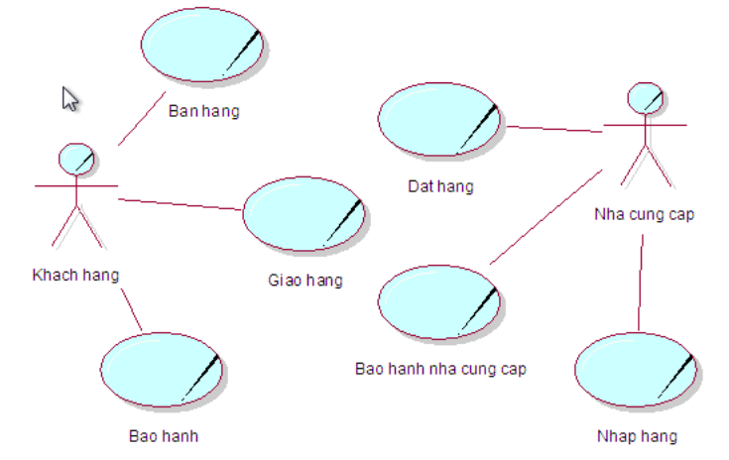
Xây dựng sơ đồ UC hệ thống
Xác định các yêu cầu tự động hoá của hệ thống Siêu thị điện máy
Sơ đồ Use-Case nghiệp vụ của Siêu thị điện máy

Slide 11
Xây dựng sơ đồ UC hệ thống
Các yêu cầu tự động hoá của Siêu thị điện máy
Các chức năng của phần mềm hỗ trợ cho nghiệp vụ bán hàng:
Lập hoá đơn, In hoá đơn, Xem danh sách sản phẩm tồn kho, Xem thông tin đơn hàng, Đặt hàng online, …
Các chức năng của phần mềm hỗ trợ cho nghiệp vụ bảo hành:
Tiếp nhận sản phẩm, in phiếu tiếp nhận, Cập nhật trạng thái tiếp nhận (trả hàng), …
Các chức năng hỗ trợ cho nghiệp vụ giao hàng:
Xem danh sách các hoá đơn chờ giao hàng, Xem thông tin đơn hàng, Cập nhật trạng thái giao hàng , …

Slide 12
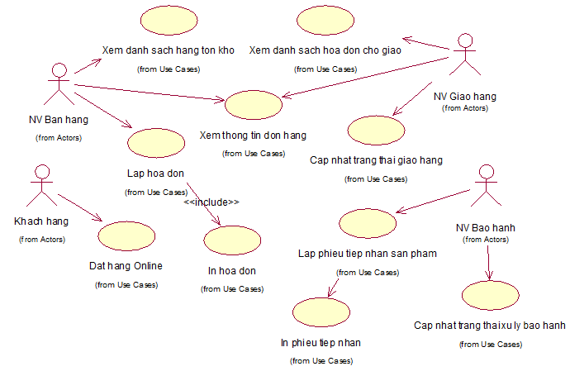
Xây dựng sơ đồ UC hệ thống
Sơ đồ Use Case biểu diễn yêu cầu tự động hoá
của hệ thống siêu thị điện máy

Slide 13
Tinh chế và nâng cấp sơ đồ Use case → Bổ sung các use case đặc trưng phần mềm → Phát triển các liên kết include và extend

Slide 14
Tinh chế và nâng cấp sơ đồ use case
Bổ sung các use case mô tả chức năng đặc trưng phần mềm:
Các use case quản trị hệ thống:
Quản trị người dùng
Quản trị thông số hệ thống
Các use case quản trị dữ liệu:
Quản trị danh mục dữ liệu
VD: Quản lý danh mục sách, danh mục nhà cung cấp, …
Quản trị an toàn (backup/restore)
...

Slide 15
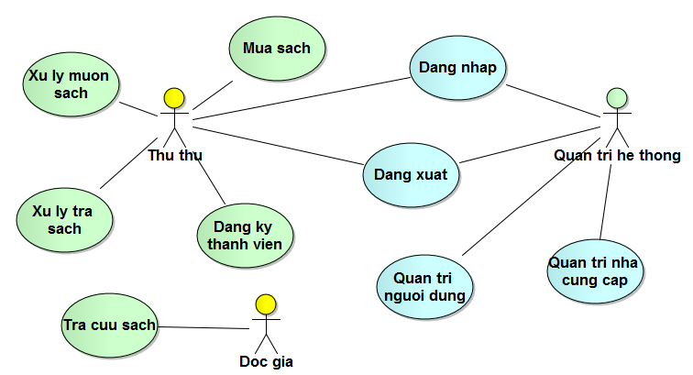
Tinh chế và nâng cấp sơ đồ use case
Bổ sung các use case mô tả chức năng đặc trưng phần mềm:
Ví dụ: Trong hệ thống thư viện

Slide 16
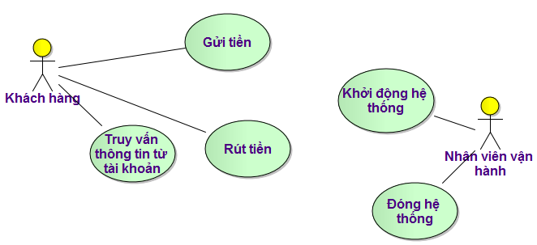
Tinh chế và nâng cấp sơ đồ use case
Bổ sung các use case mô tả chức năng đặc trưng phần mềm:
Ví dụ: Trong hệ thống ATM

Slide 17
Tinh chế và nâng cấp sơ đồ use case
Phát triển các mối liên kết <<include>> và <<extend>>:
Include: Use-Case A <<include>> Use-Case B:
trong quá trình thực thi Use-Case A sẽ luôn cần thực hiện Use-CaseB
Extend: Use-Case A <<extend>> Use-Case B:
trong quá trình thực thi Use-Case A, trong 1 số trường hợp sẽ thực hiện Use-Case B
Use-Case A
<<include>>
Use-Case B
Use-Case A
<<extend>>
Use-Case B

Slide 18
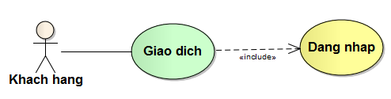
Tinh chế và nâng cấp sơ đồ use case
Phát triển các liên kết <<include>>:
Hệ thống ATM
Trong quá trình thực thi Use-Case Giao Dịch sẽ luôn cần thực hiện Use-Case Đăng nhập

Slide 19
Tinh chế và nâng cấp sơ đồ use case
Phát triển các liên kết <<include>>:
Ví dụ:
Quá trình khách hàng mua hàng luôn luôn phải thực hiện bước thanh toán tiền cho chủ cửa hàng

Slide 20
Tinh chế và nâng cấp sơ đồ use case
Phát triển các liên kết bao gồm (<<include>>):
Ví dụ:
Quá trình khách hàng mua hàng luôn luôn phải thực hiện bước thanh toán tiền cho chủ cửa hàng
Mua sản phẩm
<<include>>
Thanh toán
Khách hàng

Slide 21
Tinh chế và nâng cấp sơ đồ use case
Phát triển các liên kết bao gồm (<<include>>):
Ví dụ:
Khi khách hàng thực hiện đăng nhập luôn luôn phải thực hiện bước kiểm tra tài khoản tồn tại

Slide 22
Tinh chế và nâng cấp sơ đồ use case
Phát triển các liên kết bao gồm (<<include>>):
Ví dụ:
Khi khách hàng thực hiện đăng nhập luôn luôn phải thực hiện bước kiểm tra tài khoản tồn tại
Đăng nhập
<<include>>
Kiểm tra tài khoản tồn tại
Khách hàng

Slide 23
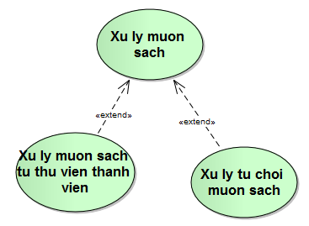
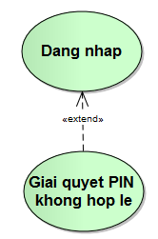
Tinh chế và nâng cấp sơ đồ use case
Phát triển các liên kết mở rộng (<<extend>>):
tách những dòng xử lý đặc biệt → use case mở rộng
Trong hệ thống ATM
Trong hệ thống thư viện

Slide 24
Tinh chế và nâng cấp sơ đồ use case
Phát triển các liên kết <<extend>>:
Trường hợp 1: tách những dòng xử lý đặc biệt → use case mở rộng
Đăng sản phẩm
<<extend>>
Đọc mã vạch sản phẩm
Chủ cửa hàng
Thiết bị đọc mã vạch
Khi chủ cửa hàng thêm sản phẩm vào dữ liệu có thể sử dụng chức năng đọc mã vạch của sản phẩm nếu không muốn tự nhập mã sản phẩm

Slide 25
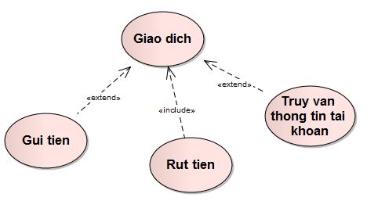
Tinh chế và nâng cấp sơ đồ use case
Phát triển các liên kết <<extend>>:
Trường hợp 2: Gom các use case có dòng xử lý chung, hay cùng một mục đích hướng tới→ use case tổng quát
<<extend>>
<<extend>>
<<extend>>

Slide 26
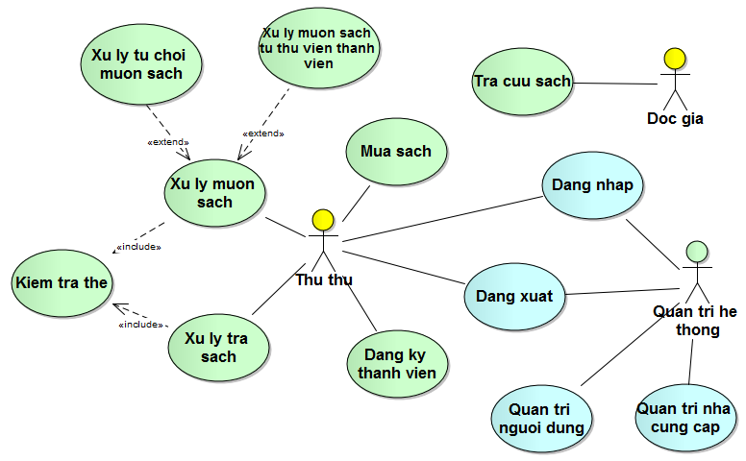
Tinh chế và nâng cấp sơ đồ use case
Kết quả: Sơ đồ use case của hệ thống thư viện

Slide 27
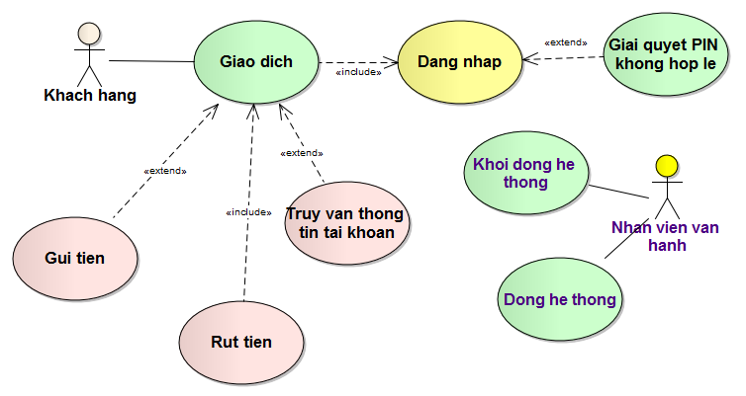
Tinh chế và nâng cấp sơ đồ use case
Kết quả: Sơ đồ use case của hệ thống ATM

Slide 28
Đặc tả UC hệ thống
Tên Use-Case | Tên ngắn gọn của Use-Case
Mô tả | Mô tả ngắn gọn nội dung của Use-Case
Sự kiện kích hoạt | Sự kiện kích hoạt Use-Case hoạt động
Tác nhân | Các tác nhân liên quan đến Use-Case
Use-Case liên quan | Các Use-Case được gọi khi thực hiện Use-Case này. Gồm 2 loại include và extend.
Tiền điều kiện | Các điều kiện cần thiết phải có trước khi Use-Case thực hiện
Hậu điều kiện | Trạng thái của hệ thống sau khi use case được thực hiện
Dòng sự kiện chính | Các hoạt động trong Use-case do tác nhân và hệ thống thực hiện Người dùng … Hệ thống … …
Dòng sự kiện phụ | - Biến thể Điều kiện dẫn đến phân nhánh. Sẽ quay lại luồng sự kiện chính - Ngoại lệ Những điều kiện không mong đợi dẫn đến việc phân nhánh. Không quay lại luồng sự kiện chính.

Slide 29
Ví dụ: Use case Đăng nhập
Use-Case | Nội dung
Tên Use-Case | Đăng nhập
Mô tả | Use-case cho phép người dùng đăng nhập vào hệ thống để thực hiện những chức năng của mình
Actor | Người dùng
Điều kiện kích hoạt | Khi người dùng chọn chức năng đăng nhập từ trang chủ của hệ thống
Tiền điều kiện | Người dùng phải có tài khoản trên hệ thống
Hậu điều kiện | Người dùng đăng nhập thành công
Luồng sự kiện chính | Hệ thống hiển thị màn hình đăng nhập Người dùng nhập tên đăng nhập và mật khẩu. Hệ thống hiển thị kiểm tra thông tin đăng nhập. Nếu thành công hệ thống hiển thị màn hình đăng nhập thành công. Kết thúc Use-Case.

Slide 30
Ví dụ: Đặc tả Use-Case đăng nhập
Use-Case | Nội dung
Luồng sự kiện phụ | A1 - Quên mật khẩu (rẽ nhánh tại B2, khi người dùng chọn chức năng quên mật khẩu trên màn hình đăng nhập) Hệ thống hiển thị màn hình cho phép người dùng nhập email Người dùng Gõ địa chỉ email. Hệ thống kiểm tra email hợp lệ (email mà người dùng đã đăng ký tài khoản) Hệ thống gửi liên kết để reset mật khẩu đến email người dùng. Kết thúc Use-Case. A2 – Thông tin đăng nhập không hợp lệ (rẽ nhánh tại B3 khi người thông tin đăng nhập không hợp lệ) Hệ thống hiển thị lại màn hình đăng nhập kèm theo thông báo lỗi tên đăng nhập + mật khẩu sai. Quay lại B2 trong luồng sự kiện chính.

Slide 31
Ví dụ: Activity Đăng nhập
Hiển thị login form
Start login Use-Case
[No]
[Yes]
Chọn quên mật khẩu ?
Hiển thị form để nhập email
Nhập username - pass
[valid]
[invalid]
Nhập email
Check?
Kiểm tra email hợp lệ
Hiện form chính
Thông báo sai username - pass
[valid]
[invalid]
Sai
Gửi email
Hiển thị lỗi và màn hình nhập lại email
End login Use-Case

Slide 32


Ví dụ: Activity Đăng nhập
System
Hiển thị màn hình đăng nhập
Start login Use-Case
[No]
[Yes]
Chọn quên mật khẩu ?
System
user
Hiển thị form để nhập email
Nhập username - pass
[valid]
[invalid]
Nhập email
user
Check?
System
Kiểm tra email hợp lệ
Hiện màn hình chính
Hiển thị màn hình đăng nhập với thông báo lỗi
System
System
[valid]
[invalid]
Gửi email
Hiển thị lỗi và màn hình nhập lại email
System
End login Use-Case
System
user

Slide 33
Use-Case đăng ký tài khoản - 1
Use-Case | Nội dung
Tên Use-Case | Đăng kí tài khoản
Actor | Khách hàng
Tiền điều kiện | Người dùng chưa có tài khoản trên hệ thống
Hậu điều kiện | Người dùng đăng kí thành công
Luồng sự kiện chính | Hiển thị form đăng kí Người dùng Nhập thông tin (thông tin cá nhân + username + pass, captcha, địa chỉ email). Hệ thống Kiểm tra thông tin hợp lệ Tên đăng nhập hợp lệ (length >= 6 và chưa tồn tại). Mật khẩu hợp lệ (length >=6, có ít nhất một ký tự số). Mật khẩu và mật khẩu nhập lại phải trùng nhau Email hợp lệ (đúng định dạng)

Slide 34
Bài tập 1: Use-Case đăng ký tài khoản - 2
Use-Case | Nội dung
Luồng sự kiện chính (tt) | Captcha hợp lệ Kiểm tra thông tin bắt buộc đã hợp lệ. Hễ thống Thêm tài khoản mới Hế thống Gửi email thông báo đăng kí thành công Hệ thống Đăng kí thành công và kết thúc Use-Case
Biến thể | A1 - Thông tin đăng nhập không hợp lệ (rẽ nhánh tại B3): Hệ thống Hiển thị giao diện nhập thông tin kèm theo hiển thị thông báo lỗi đăng nhập tương ứng. Tên đăng nhập không tồn tại Chưa nhập tên đăng nhập Hiển thị thông báo chiều dài mật khẩu không hợp lệ. Địa chỉ email không hợp lệ Captcha không hợp lệ. Hệ thống Xoá tên đăng nhập, mật khẩu, captcha. Quay về Bước 2 trong luồn sự kiện chính.

Slide 35
Bài tập 1: Use-Case đăng ký tài khoản - 3
Use-Case | Nội dung
Biến thể (tt) | A2 - Gửi email không thành công (rẽ nhánh tại B5) Hệ thống hiển thị màn hình thông báo lỗi không gửi được email và giao diện để người dùng nhập email mới Người dùng nhập lại email mới. Quay về Bước 5. A3 - Người dùng chọn chức năng không cần gửi email (rẽ nhánh tại B2 của A2) Hệ thống hiển thị thông báo đã tạo tài khoản nhưng không gửi được email Kết thúc Use-Case.
Ngoại lệ | A4 - Hết vùng nhớ lưu trữ - Hiển thị thông báo thêm thất bại. Kết thúc Use-Case.

Slide 36
Hiển thị màn hình đăng ký tài khoản
[tên đăng nhập tồn tại]
[mật khẩu không hợp lệ]
[tên đăng nhập ngắn]
[mật khẩu không khớp]
[captcha không khớp]
Nhập thông tin đăng ký
Kiểm tra thông tin đăng ký
[không hợp lệ]
Hiển thị lại màn hình đăng ký tài khoản kèm thông báo lỗi
Thêm tài khoản
[no]
thành công ?
Thông báo tạo tài khoản thất bại
[yes]
Gửi email
Nhập lại email
Thông báo tài khoản thành công
[thành công]
[không thành công]
Hiển thị màn hình nhập lại email
[no]
Thông báo tài khoản đã tạo nhưng sai email
[yes]
người dùng chọn chức năng không cần gửi email ?

Slide 37
Bài tập 2: Use-Case đăng sản phẩm
Use-Case | Nội dung
Tên Use-Case | Đăng sản phẩm
Actor | Chủ cửa hàng
Tiền điều kiện | Đã đăng nhập vào hệ thống (loại tài khoản quản lí)
Hậu điều kiện | Đăng sản phẩm thành công
Luồng sự kiện chính | HT Hiển thị màn hình đăng sản phẩm. HT Load danh mục sản phẩm. ND Nhập mã sản phẩm. HT Kiểm tra mã sản phẩm chưa tồn tại. ND Nhập thông tin sản phẩm. ND Chọn danh mục sản phẩm. Kết thúc Use-Case, HT đăng sản phẩm thành công.
Luồng sự kiện phụ | A1 - Mã sản phẩm đã tồn tại (B4) HT Hiện thông báo mã sản phẩm đã tồn tại HT Hiển thị form đăng sản phẩm cho phép nhập lại

Slide 38
Bài tập 3: Use-Case mua sản phẩm
Use-Case | Nội dung
Tên Use-Case | Mua sản phẩm
Actor | Khách hàng
Tiền điều kiện | Khách hàng phải đăng nhập vào hệ thống
Hậu điều kiện | Khách hàng mua hàng thành công
Luồng sự kiện chính | HT Hiển thị danh mục sản phẩm. ND Chọn nhóm sản phẩm cần mua. HT Hiển thị danh sách các sản phẩm. ND Chọn sản phẩm cần mua. ND Thêm sản phẩm vào giỏ hàng. ND Nhập số lượng sản phẩm. HT Kiểm tra số lượng sản phẩm tồn. HT Tính lại thành tiền. HT Thêm đơn hàng vào CSDL Kết thúc Use-Case mua hàng.

Slide 39
Bài tập 3: Use-Case mua sản phẩm
Use-Case | Nội dung
Dòng sự kiện phụ | Số lượng sản phẩm không đủ(B7) HT Hiện thông báo số lượng sản phẩm không đủ. HT Hiển thị form mua sản phẩm ND Nhập lại số lượng sản phẩm HT Tính lại thành tiền
 | Không load được danh mục sản phẩm (B1) HT Hiện thông báo…. Kết thúc Use-Case. Không load được sản phẩm (B3) HT Hiện thông báo... Kết thúc Use-Case. Không thêm được đơn hàng (B9) HT Hiện thông báo…. Kết thúc Use-Case.

Slide 40
TÓM TẮT: Xây dựng sơ đồ UC hệ thống
Xây dựng sơ đồ UC hệ thống
Xác định tác nhân
PP1:
PP2:
PP3:
Xác định Use Case
PP1:
PP2:
PP3:
Tinh chế UC và tác nhân
TC1:
TC2:
TC3:
Đặc tả UC hệ thống

